Slide 1
自动控制实践 绪论
哈尔滨工业大学控制科学与工程

Slide 2
目 录
1 绪论
1.1 自动控制系统的基本概念与应用
1.2 对控制系统的要求
1.3 计算机仿真与实际系统的区别
1.4 控制工程师的职责
1.5 本课程特点、目标及学习方法
1.6 信号传输与系统组成
考评
展望
作业与思考

Slide 3
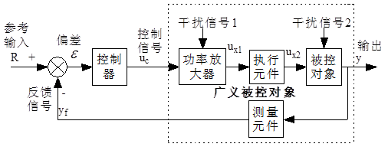
自动控制
-绪论
1.1、自动控制系统的基本概念与应用
温度控制系统（举例、画图）
闭环控制系统基本结构框图
开环控制优点是结构简单、价廉、安装、调试简便，缺点精度低、易受各种干扰影响。
闭环控制优点：精度高、准确、快速、灵敏，缺点：机构复杂、调试复杂、成本高。
各部件的作用

Slide 4
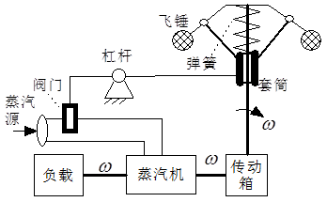
闭环控制系统举例
瓦特离心调速器

Slide 5
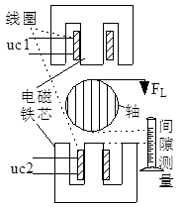
闭环控制系统举例
磁悬浮轴承纵向子系统

Slide 6
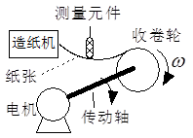
闭环控制系统举例
收卷控制

Slide 7
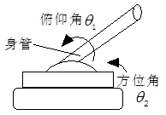
闭环控制系统举例
自动火炮

Slide 8
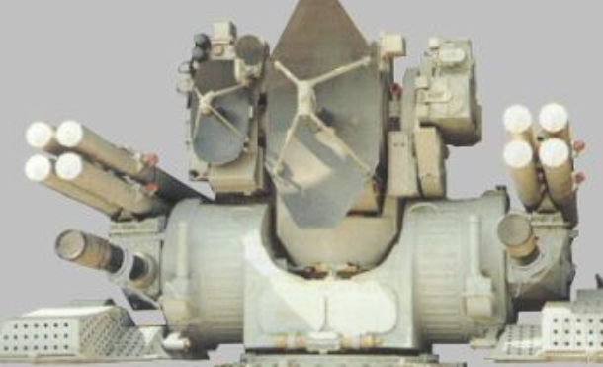
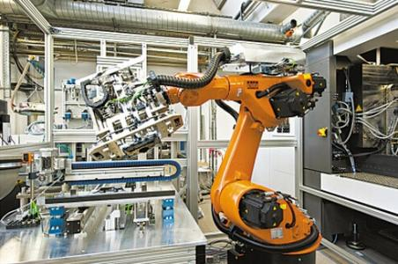
闭环控制系统举例
目标方位跟踪式导弹发射架系统
方位
俯仰

Slide 9
主要元件功能
1．执行元件: 驱动控制对象，改变被控量（输出量）。
伺服系统中…/过程控制系统中…
2．测量元件: 将被测量检测出来并转换成另一种容易处理和使用的量（例如电压）。
测量元件一般称为传感器，过程控制中又称为变送器。
物理/几何/电特性/光电/磁电

Slide 10
3．功放元件: 将控制驱动信号幅值放大，输出较大功率以驱动执行元件动作。
4．校正元件（补偿元件） :实现运算的硬件和软件。实现对控制信号的运算，对功放元件输出驱动指令，确保系统稳定并达到规定的性能指标。

Slide 11
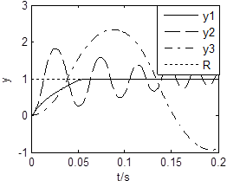
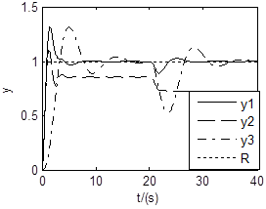
1.2、对控制系统的要求
1 ）跟踪输入指令；2）抑制干扰
采用多回路控制是工程上获得高性能控制的常用方案
控制系统基本要求：
1、快速性(带宽、最大速度、最大加速度)；
2、稳态误差（精度）；
3、其它要求（温度范围、尺寸……）；
4、稳定性（工程上是默认，工程上的稳定性指随温度、参数变化是否能保证
一定性能，实际上指的是控制的鲁棒性）
系统1三种不同控制器输出响应
系统2三种不同控制器输出响应

Slide 12
1.3、计算机仿真与实际系统的区别
工程实际：
高阶、非线性、干扰、变参数……
计算机仿真或理论：
降阶、线性、时不变……
要想建立与工程实际相同的模型，
既不可能、也无必要
导弹研制过程:数字仿真，然后将实际导引头、舵机等部件与仿真转台等附件构成的半实物仿真系统进行仿真，最后是实弹打靶。前一步完成是启动后一步的条件，最后一步成功才能产品化的条件。

Slide 13
1.4、控制工程师的职责
控制工程师就是系统工程师
是否需要加偏心负载平衡？是否需要多付出一倍的成本将机械固有频率提高30%？系统布线？电磁兼容性？……
项目研发中控制工程师应处于主导地位
1.5 本课程特点、目标及学习方法
温度控制专家？
砖家？
区分以下不同：data、information、 understanding 、Knowledge、wisdom
目标：系统工程师（使用者）
方法：（与理论的区别）

Slide 14
1.6、信息传输与系统组成
控制系统中的以信息为主的电信号，相对微弱。如参考输入R、反馈信号y_{f}、和控制信号u_{c。}由于系统中总是存在一定噪声、干扰，所以这些信号又不能太小，是技术便捷性、信噪比的折中，有一些常用标准。
信息传输的主要指标：快、准（存在噪声、干扰时，这两个常常会矛盾，需要权衡）
1、模拟量： （-10V~+10V、0~10mA、4~20mA等）
2、数字量：数字量传送较模拟量抗干扰能力强
（标准TTL输入高电平最小2V，输出高电平最小2.4V,典型值3.4V,输入低电平最大0.8V，输出低电平最大0.4V，典型值0.2V。）
传输方式1串口：RS232、RS422、RS485、CAN （Controller Area Network）、工业以太网、PROFIBUS等，快速性指标：波特率（Baud rate）或比特率用b/s (bps)、bit/s、比特/秒）
传输方式2并行口：同时通过多条数据线传输信息，一次传输一个字节。快于串口，常用于近距离传输，如板卡之间。

Slide 15
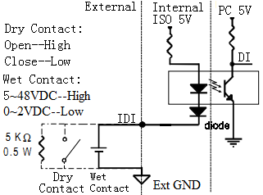
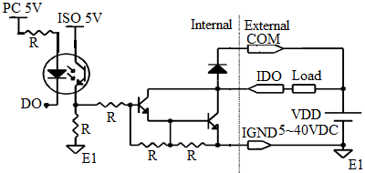
3、信息传输
3.3、I/O接口量：通常控制系统中的使能、启动、切断主电路电源、抱闸等采用开关量传输、控制，这些量通常直接采用I/O接口进行连接，如PLC、工控机上的I/O接口。
输出接口
输入接口
原因：一个大系统就一个参考电位，所有的信号直接连接是技术噩梦

Slide 16
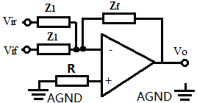
4、模拟控制器
Z1为R，Zf为电容1/sc，为积分器
模拟运算放大器
主要优缺点：
1、易受干扰：模拟量的处理均容易受到干扰、噪声、零点飘移等影响，工 业现场AD、 DA板模拟信号做到不超过3~5mV的干扰已经不易了；
2、不易获得准确的较正参数：模拟运算放大器常选用商品化的R、C，由于 R、C的值均是离散的值，且有一定误差，如果还需调试就更困难了；
3、实现困难：特别比较复杂的控制，如抗饱和、变控制参数等，采用基于硬件的模拟控制就非常困难了。
用处：比如简单、固定参数的PID控制器，上述缺点影响可以承受，价格敏感地方。如系统的内环闭环控制。

Slide 17
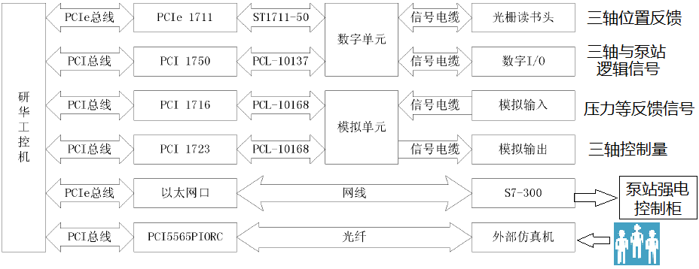
1、6 某项目计算机控制系统构成
某三轴转台计算机控制系统构成

Slide 18
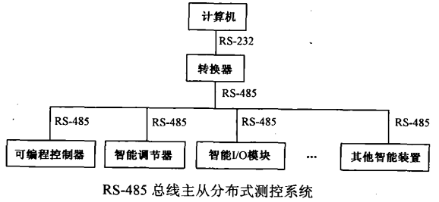
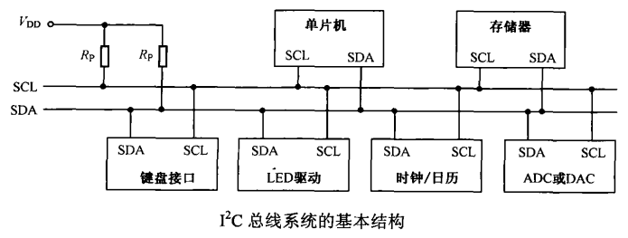
1、6串口总线

Slide 19
1.7、考评
平时10%（作业、考勤，无故缺席每次扣1分，
累计扣3分就不用考试了）
考试50%
实验40%（必须参加）

Slide 20
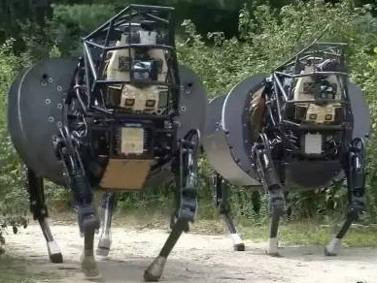
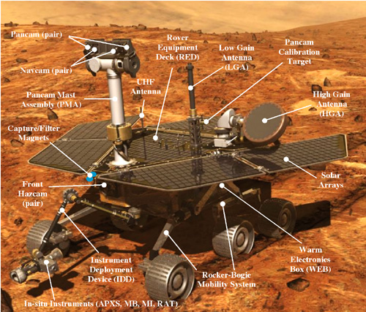
1.8、展望

Slide 21
作业
1、定性设计主动磁悬浮轴承控制系统，画出控制系统基本结构框图，并简述系统各元部件的主要指标、要求及控制系统的主要指标要求。
2、结合本专业定性讨论一个实际控制系统的构成，画出控制系统基本结构框图，简述系统各元部件的主要指标、要求及控制系统的主要指标要求。
3、或自己敢兴趣的实际课题

Slide 22
兴趣思考
1、如果自行车车把歪了，但人骑自行车仍然能按人想要的轨迹骑行而不歪，简述其基本原理。
2、如果一个人去捡拾静止的铅笔，发现这个人手在铅笔前后振荡次数很多，甚至无法稳定，请从控制系统工程师的角度分析一下振荡可能的原因。如果该人在没有试图做什么的时候，手是不振颤的，请进一步确定振荡的原因。
3、反馈控制什么条件下比开环控制更差？
4、A、B两个动物，A的最大速度、最大加速度均大于快于B， A就一定能跟踪好B吗？
5、高炮打飞行器可以根据目标现在的位置和速度的反馈量进行预测，计算机高炮要在飞机现在的角度再加一个提前角度才可能使炮弹在该角度与飞行器相撞。如果直接采用导弹打飞机与上述采用高炮打飞机又何不同？优缺点是什么？

